Slide 1
מערכת שידורים לאומית
שקופית זו היא חובה
עליכם להתקין את הפונט Varela Round לפני תחילת העבודה.
אם ברצונכם לצפות בהנחיות להתקנת פונט Varela Round, תוכלו לעשות זאת בקלות.
צפו בסרטון הבא:
https://www.youtube.com/watch?v=NN9IgGTwbF0&feature=youtu.be
קישור להורדת הפונט
(אשרו את הודעת האבטחה)

Slide 2
רֶקוּרְסְיָה - Recursion
שקופית זו היא חובה
מלאו את פרטי השיעור, המקצוע והמורה .
(אין צורך להשאיר את הכיתובים "שם השיעור" , "המקצוע", מחקו אותם וכתבו רק את הפרטים עצמם).
מדעי המחשב ב' – נגשים לבגרות 5 יח"ל
שעור מס' 3
שם המורה: דפנה מינסטר

Slide 3
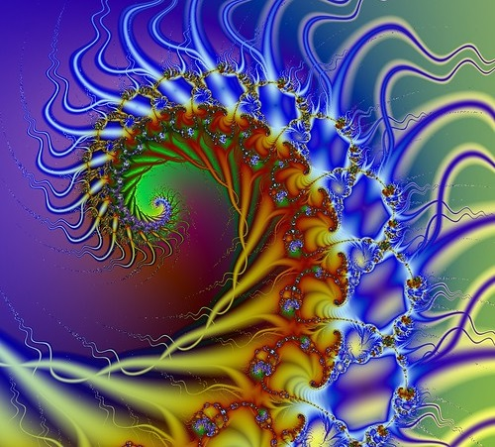
דרישות קדם
פריסה 4
(הפריסות שונות זו מזו במיקום תיבות הטקסט וגרפיקת הרקע,
ותוכלו לגוון ביניהן)
יסודות מדעי המחשב.
"רקורסיית זנב" ו- "רקורסיית הלוך-חזור"
מעקב אחר רקורסיה.
את השקופית הזו תוכלו לשכפל, על מנת ליצור שקופיות נוספות הזהות לה – אליהן תוכלו להכניס את התכנים.
כדי לשכפל אותה, לחצו עליה קליק ימיני בתפריט השקופיות בצד ובחרו
"שכפל שקופית" או "Duplicate Slide"
(מחקו ריבוע זה לאחר הקריאה)
התמונה של: Sylverdali
נלקח מהאתר: flickr.com/

Slide 4
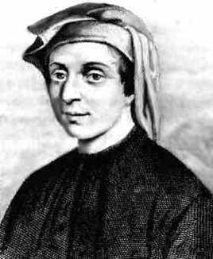
מה נלמד היום
פרטו בשקופית זו את נושאי הלימוד של השיעור
פרק 5 - רקורסיה כפולה – דו מימדית.
פרק 6 - רקורסיה הדדית.
Leonardo Fibonacci
(Leonardo von Pisa)
מאת מעלה היצירה המקורי היה Dr. Manuel מוויקיפדיה הגרמנית - הועבר מ- de.wikipedia לוויקי שיתוף על ידי Ireas באמצעות CommonsHelper., נחלת הכלל,
https://commons.wikimedia.org/w/index.php?curid=11622749

Slide 5
רֶקוּרְסְיָה – פרק 5
"רקורסיה כפולה"
(אין צורך להשאיר את הכיתובים "שם הפרק" , "כותרת משנה", מחקו אותם וכתבו רק את הפרטים עצמם).
דו - מימדית

Slide 6
משימה - חישוב סדרת פיבונצ'י
סדרת פיבונצ'י היא סדרת מספרים הקרויה על שמו של לאונרדו פִיבּוֹנָצִ'י,
המתמטיקאי המערבי הראשון שגילה אותה לפני כ-800 שנה. הסדרה
מוגדרת בדרך הבאה: שני האיברים הראשונים בסדרה הם 0 ו-1, כל איבר
נוסף בסדרה הוא סכומם של שני האיברים הקודמים לו בסדרה.
12 האיברים הראשונים של סדרת פיבונצ'י הם:
ערך 0, 1, 1, 2, 3, 5, 8, 13, 21, 34, 55, 89 . . .
מאת מעלה היצירה המקורי היה Dr. Manuel מוויקיפדיה הגרמנית - הועבר מ- de.wikipedia לוויקי שיתוף על ידי Ireas באמצעות CommonsHelper., נחלת הכלל, https://commons.wikimedia.org/w/index.php?curid=11622749
1 2 3 4 5 6 7 8 9 10 11 12 מיקום
פיבונצ'י (n)
אם n = 1,
1.1 החזר 0.
אם n = 2,
  2.1 החזר 1.
החזר פיבונצ'י (n - 1) ₊ פיבונצ'י (n - 2) .
כתב/י פעולה רקורסיבית המקבלת מספר
שלם n המציין מיקום בסדרת פיבונצ'י ,
ומחזירה את ערך האיבר בסדרה במיקום n.

Slide 7
חישוב סדרת פיבונצ'י - תכנית בשפת JAVA
public static int fibo ( int n )
{ // המציין מיקום בסדרת פיבונצ'י , ,n הפעולה מקבלת מספר טבעי
ומחזירה את ערך האיבר בסדרה במיקום n. //
if ( n == 1 )
return 0 ;
if ( n == 2 )
return 1 ;
return ( fibo ( n - 1 ) ₊ fibo ( n - 2 ) ) ;
}
System.out.print (fibo ( 4 ) ) ; והזימון:

Slide 8
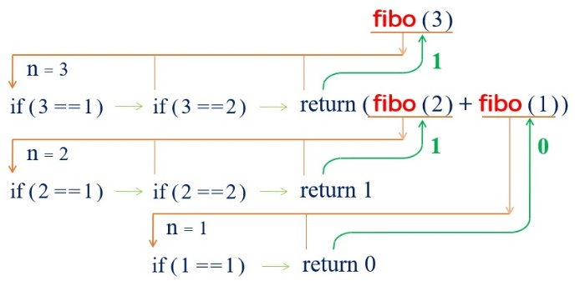
חישוב סדרת פיבונצ'י - עץ מעקב
System.out.print (
fibo ( 5 )
+ " פיבונצ'י במיקום 5 הוא: " ) ;
3
הפלט: פיבונצ'י במיקום 5 הוא: 3
n =5
if ( 5 = = 1 )
return ( fibo ( 4 ) + fibo ( 3 ) )
*
if ( 5 = = 2 )
n =4
2
*
1
if ( 4 = = 1 )
return ( fibo ( 3 ) + fibo ( 2 ) )
if ( 4 = = 2 )
1
n =3
1
n =2
return ( fibo ( 2 ) + fibo ( 1 ) )
if ( 2 = = 1 )
return 1
if ( 3 = = 1 )
if ( 3 = = 2 )
if ( 2 = = 2 )
n =2
1
0
if ( 2 = = 1 )
return 1
if ( 2 = = 2 )
n =1
if ( 1 = = 1 )
return 0

Slide 9
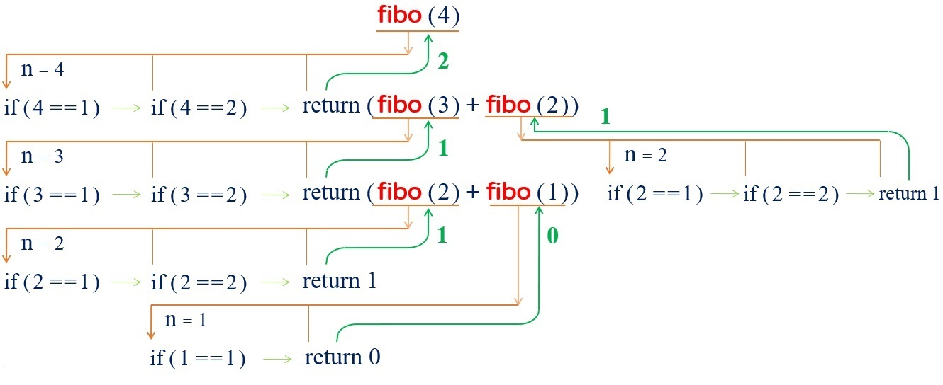
רקורסיה כפולה (דו⁻מימדית)
בניגוד לשתי הדוגמאות הקודמות, בדוגמה של מספרי פיבונצ'י יש בגוף האלגוריתם שתי קריאות רקורסיביות: לחישוב מספר פיבונצ'י במקום k-1 ולחישוב מספר פיבונצ'י במקום k-2. רקורסיה כזו נקראת "רקורסיה כפולה". גם בדוגמה זו, אחרי שמוחזרים הערכים של הקריאות הרקורסיביות, קיימת פעולה נוספת שיש לבצע: חיבור הערכים. אפשר לומר שזו היא רקורסיית "הלוך-חזור", אך פריסתה דומה יותר לפריסה של עץ מאשר לפריסה של תהליך "הלוך" רציף אחד, שבסופו נפרס תהליך "חזור" רציף.

Slide 10
ש"ב - תרגיל מעקב - תכנית בשפת JAVA
public static void double ( int n )
{
if ( n > 4 )
System.out.print( " " + n ) ;
else
{
System.out.print( " " + n ) ;
double ( n ₊ 2 ) ;
System.out.print( " " + n ) ;
double ( n ₊ 1 ) ;
System.out.print( " " + n ) ;
}
}
double ( 2 ) ; והזימון:

Slide 11
רֶקוּרְסְיָה – פרק 6
"רקורסיה הדדית"

Slide 12
רקורסיה הדדית
במצבים שונים משתתפות ברקורסיה שתי פעולות שונות. אם הפעולה f ( ) מזמנת את פעולה
g( ), וזו מזמנת את f ( ), אזי הפעולות f ( ) ו- g( ) הן פעולות רקורסיביות, גם אם אף פעולה לא
מזמנת את עצמה ישירות. רקורסיה שכזו נקראת "רקורסיה הדדית". אם נסתכל על שתי
הפעולות נראה שיחד הן מבצעות תהליך רקורסיבי, המפוצל לשתי פעולות.
לדוגמה, נראה את בעיית העצרת, אלא
שהפעם היא נכתבת כרקורסיה הדדית
של שתי הפעולות: factorial (…) ו-g (…):
public static int factorial ( int n )
{
if ( n = = 0 )
return 1;
return g (n);
}
public static int g ( int n )
{
return n * factorial (n-1) ;
}

Slide 13
ש"ב – תרגיל 1 – מעקב
טענת כניסה: הפעולה מקבלת מספר שלם.
טענת יציאה: . . . .
public static void seriesA ( int n )
{ if (n <= 0 )
System.out.print("");
else
{ System.out.print(n + " ");
seriesB (n-1);
}
}
public static void seriesB ( int n )
{ if (n <= 0 )
System.out.print("");
else
{ seriesA (n-1);
System.out.print(n + " ");
}
}
האם הפעולה seriesA רקורסיבית?
מה יהיה הפלט עבור הזימוןseriesA (3) ? ? הראו מעקב.
האם הפלט של סעיף א' יהיה זהה לפלט עבור הזימון?seriesB (3) הסבירו.
השלימו את טענת היציאה.
אתגר – הוסיפו 2 פעולות רקורסיביות הדדיות
ותקנו את שתי הפעולות הנ"ל שידפיסו את הסדרה הבאה:
aaabbbbccccddd.

Slide 14
ש"ב – תרגיל 2 – כתיבה
א. כתבו 2 פעולות רקורסיביות הדדיות. כל פעולה מקבלת מספר שלם n
ומדפיסה את הסדרה הבאה: אם יתקבל n = 10 ,
יודפס 10, 8, 6, 4, 2, 1, 3, 5, 7, 9
ב. כתבו זימון לפעולה שכתבתם בסעיף א'.
ג. האם כדי להדפיס את הסדרה הפוך: 9, 7, 5, 3, 1, 2, 4, 6, 8, 10
נצטרך לשנות את הפעולות שכתבנו בסעיף א' ? נמקו.
ב ה צ ל ח ה !

Slide 15
רֶקוּרְסְיָה - Recursion
פריסה 3
(הפריסות שונות זו מזו במיקום תיבות הטקסט וגרפיקת הרקע,
ותוכלו לגוון ביניהן)
ביבליוגרפיה:
ברנדס, ע. (2007). עיצוב תוכנה מבוסס עצמים. ירושלים: המרכז להוראת המדעים ע"ש עמוס דה-שליט (מל"מ), האוניברסיטה העברית בירושלים.
פונק, ש' ושוורץ ש' (2020). ספר-מדעי-המחשב שער I. הגוף המבצע: אורט ישראל. ספר אינטרנטי
מינסטר, ד' וברנד ב' (2020). ספר-מדעי-המחשב שער II. הגוף המבצע: אורט ישראל. ספר אינטרנטי
את השקופית הזו תוכלו לשכפל, על מנת ליצור שקופיות נוספות הזהות לה – אליהן תוכלו להכניס את התכנים.
כדי לשכפל אותה, לחצו עליה קליק ימיני בתפריט השקופיות בצד ובחרו
"שכפל שקופית" או "Duplicate Slide"
(מחקו ריבוע זה לאחר הקריאה)
The End

Slide 16

שקופית זו היא חובה
שימוש ביצירות מוגנות בזכויות יוצרים ואיתור בעלי זכויות
השימוש ביצירות במהלך שידור זה נעשה לפי סעיף 27א לחוק זכות יוצרים, תשס"ח-2007. אם הינך בעל הזכויות באחת היצירות, באפשרותך לבקש מאיתנו לחדול מהשימוש ביצירה, זאת באמצעות פנייה לדוא"ל rights@education.gov.il

